Slide 1
Развитие фонематического восприятия у дошкольников в процессе игры
Подготовила учитель-логопед Колесникова Г. А.

Slide 2
Фонематический слух-
- это способность выделять, воспроизводить, различать звуки речи, это речевой слух.
Фонематическое восприятие- это способность человека воспринимать и различать на слух звуки речи (фонемы).

Slide 3
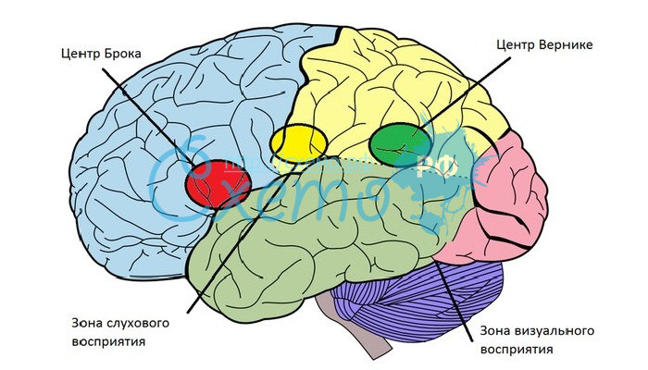
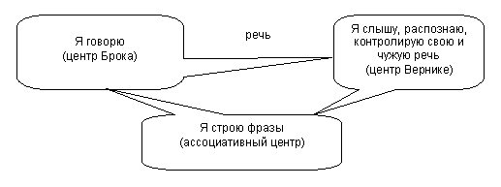
Первичные речевые центры зоны коры головного мозга

Slide 4
Письменные работы детей с фонематическим нарушением речи

Slide 5
При несформированности этой способности различать звуки речи ребенок не понимает смысла сказанного, слыша не совсем то, что прозвучало на самом деле. Позже он продолжает путать близкие по звучанию звуки при их звуковом воспроизведении и буквенной записи, и в итоге чувствует себя немного иностранцем в родной языковой среде
Впоследствии при обучении письму и чтению недостаточность фонематического слуха проявляется особенно ярко.

Slide 7
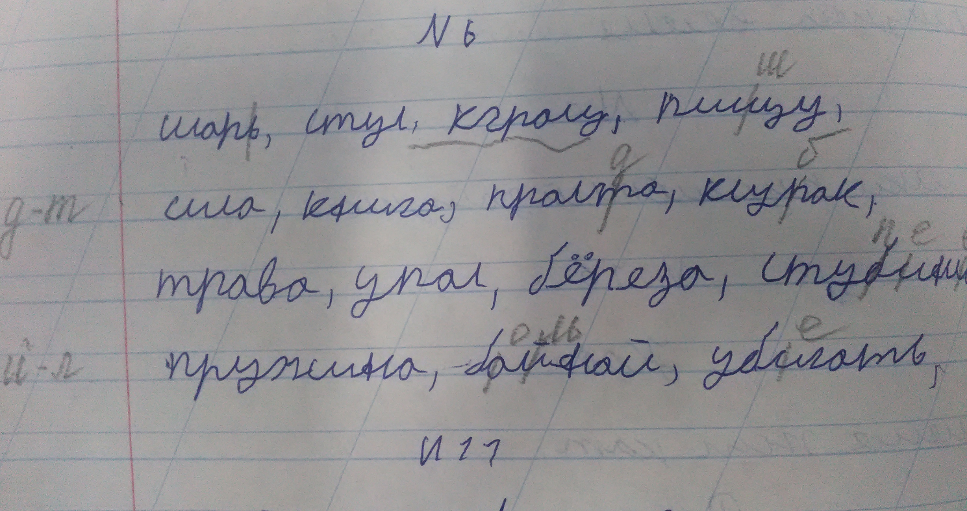

Slide 8
Основные этапы развития фонематического восприятия.
1 этап-Развитие неречевого слуха
( 2 младшая, средняя группа)
2 этап -Развитие речевого восприятия
(старшая группа)
3 этап -Развитие навыка звукового анализа и синтеза.
(подготовительная группа)

Slide 9
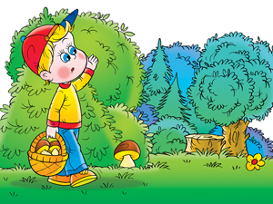
Неречевое звукоразличение
Прежде чем приступать к упражнениям, тренирующим звукоразличительный слух, необходимо заняться развитием неречевого слуха.
Упражнения
Звуки природы
Прослушайте с ребенком аудиозаписи природных звуков: шума дождя и леса, журчания ручья, пения птиц, голосов различных животных. Обсудите с малышом услышанные звуки: какие из них похожи, чем они отличаются, где их можно услышать, какие из них кажутся знакомыми. Начинать надо с прослушивания и узнавания хорошо различающихся между собой звуков, затем – сходных по звучанию.
Notes:
Прежде чем приступать к упражнениям, тренирующим звукоразличительный слух, необходимо заняться развитием неречевого слуха.

Slide 10
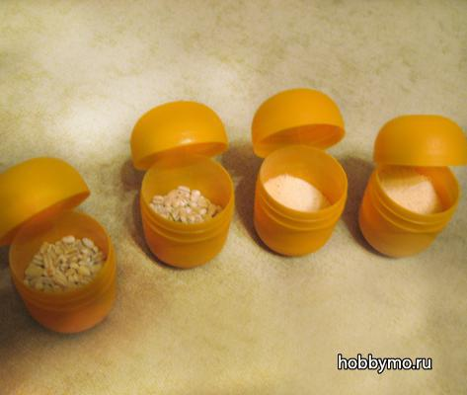
..
.
«Шумовые коробочки».
Нужно взять два комплекта небольших коробочек (для себя и для ребенка, наполнить их различными материалами, которые если коробочку потрясти, издают разные звуки. В коробочку можно насыпать песок, крупу, горох, положить кнопки, скрепки, бумажные шарики, пуговицы и т. д. Взяв коробочку из своего набора, вы трясете ее, ребенок закрыв глаза, внимательно прислушивается к звучанию. Затем он берет свои коробочки и ищет среди них звучащую аналогично. Игра продолжается до тех пор, пока не будут найдены все пары

Slide 11
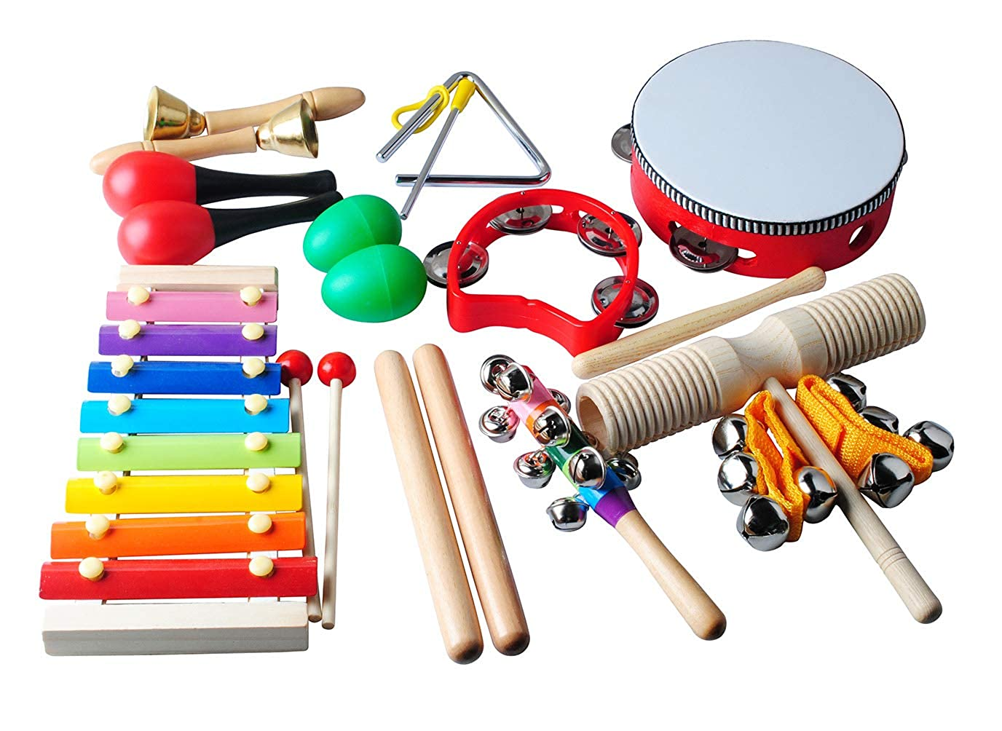
«Тихо-громко» Взрослый играет на выбранном музыкальном инструменте то тихо, то громко. Под громкое звучание дети бегут, под тихое – идут шагом (предлагаются разные варианты движений).
«Угадай, что звучало?» Ребенка знакомят с музыкальными инструментами, их звучанием, затем он отворачивается, слушает звук и угадывает (называет или показывает), какой инструмент звучал.

Slide 12
Игры для развития фонематического слуха
Поймай звук.
Ребенок должен «поймать звук»(хлопнуть в ладоши), услышав заданный звук. Начинать лучше с гласных, постепенно переходя к сложным звукам речи.
Notes:
Предлагаю ряд несложных игр для развития фонематического слуха. Такие упражнения можно выполнять в любой приемлемой для вас форме: как групповые игры, как беседы во время прогулок по парку, как развлечения во время праздника и т.п. Главное, чтобы ребенку было интересно!

Slide 13
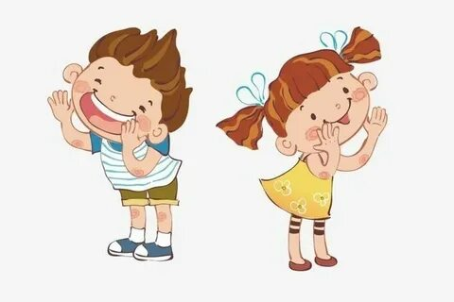
«Угадай, чей голос» ребёнок поворачивается спиной к детям, взрослый поёт песенку:
Маша, ты сейчас в лесу, мы зовём тебя «АУ»
Ну-ка, глазки закрывай, кто зовёт тебя, узнай.
Ребёнок угадывает, кто позвал.

Slide 14
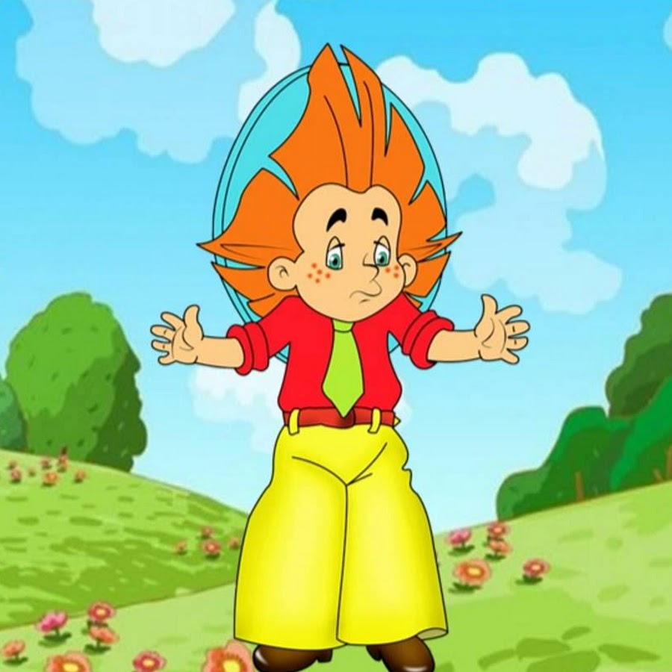
Игры, направленные на различение близких по звуковому составу слов
« Незнайка запутался»
Цель. Учить подбирать слова схожие по звучанию.
Оборудование. Картинки: лук, жук, сук, рак, лак, мак, сок, дом, лом, сом, ложка, мошка, матрешка, картошка и т.д.
Описание игры.взрослый произносит слова и предлагает ребенку назвать слово, которое не похоже на остальные:
- мак, бак, так, банан; - сом, ком, индюк, дом;
- лимон, вагон, кот, бутон; - мак, бак, веник, рак;
- совок, гном, венок, каток; - пятка, ватка, лимон, кадка;
- ветка, диван, клетка, сетка; - каток, моток, дом, поток и т.д.

Slide 15
Игра «ПОЭТ» цель: учить подбирать нужное по смыслу и звучанию слово. Описание игры: взрослый читает двустишие, выделяя голосом последнее слово в первой строке и предлагает выбрать одно слово из предложенных
Шепчет ночью мне на ушко Сказки разные... (перина, подушка, рубашка) | Без ключа, мне поверь, Не откроешь эту... (перина, подушка, рубашка) (тумбочку, дверь, книгу)
От грязнули даже стол Поздним вечером... (сбежал, ушел, ускакал) | Две сестрички, две лисички Отыскали где-то... (спички, щетку, ложку)
Тебе кукла, а мне - мячик. Говорила мышка мышке: Ты девочка, а я... (игрушка, медведь, мальчик) | Говорила мышка мышке: До чего люблю я... (сыр, мясо, книжки)
Серый волк в густом лесу Встретил рыжую... (лису, белку) | Опустела мостовая, И уехали ... (автобусы, трамваи, такси)

Slide 16
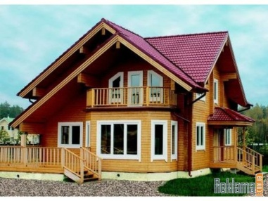
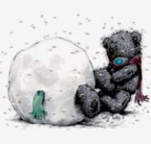
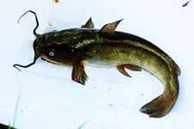
Выбери слово
Прочитайте стихотворение, предложив ребенку из четырех близких по звучанию слов выбрать то единственное, которое необходимо по смыслу:
Что скатали мы зимой?.. (дом, ком, гном, сом)
Что построили с тобой?.. (дом, ком, гном, сом)
На крючок в реке попал?.. (дом, ком, гном, сом)
Может всё, хоть ростом мал?.. (дом, ком, гном, сом).

Slide 17
Доскажи словечко.
Он большой, как мяч футбольный, Если спелый – все довольны, Как приятен он на вкус, И зовут его …
Лейся дождь весёлый, Мы с тобою дружим! Хорошо нам бегать Босиком по …

Slide 18
Игры, направленные на дифференциацию слогов
«Лишний слог»
Взрослый произносит ряд слогов: на – на –па – на (ва – фа – ва - ва), а ребенок определяет лишний.
«Повтори правильно»
Цель. Развивать фонематическое восприятие, умение четко воспроизводить слоговые цепочки.
Оборудование: мяч.
Описание игры. Дети сидят по кругу. Педагог предлагает детям по очереди поймать мяч и внимательно послушать цепочку слогов, затем ребенок должен правильно повторить и бросить мяч обратно. Слоговые ряды могут быть различными: ми-ма-му-ме, па-пя-па, са-са-за, ша-са....

Slide 19
Игры, направленные на формирование фонематического анализа и синтеза
«Поймай звук»
Взрослый предлагает ребенку закрыть глаза и внимательно слушать звуки, которые будет называть взрослый. Ребенок должен «поймать звук»(хлопнуть в ладоши), услышав заданный звук. Начинать лучше с гласных, постепенно переходя к сложным звукам речи.
2 вариант игры- «Поймай слово с заданным звуком».
Ребенку предлагаются слова. Хлопнуть надо, услышав слово с загаданным звуком.

Slide 20
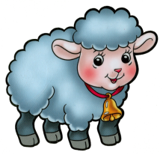
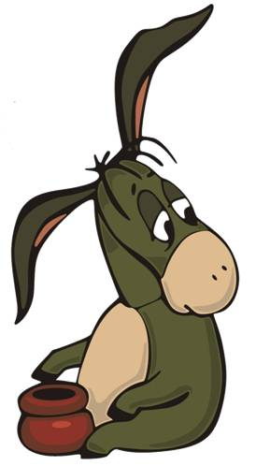
Выделение начального звука в словах.

Slide 21
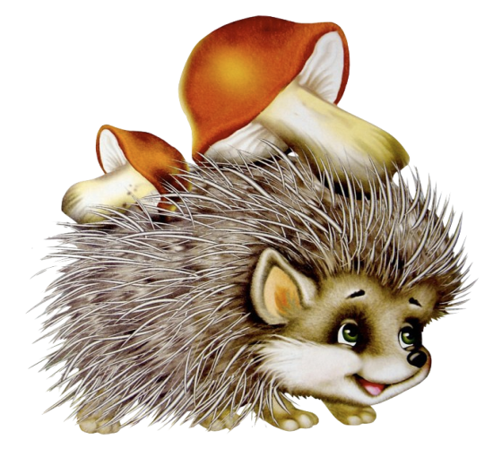
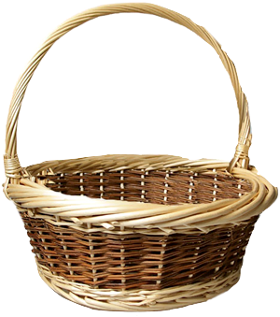
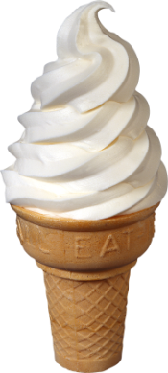
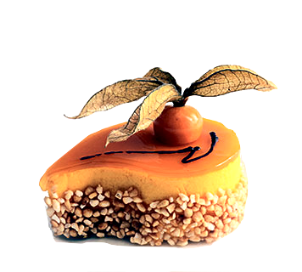
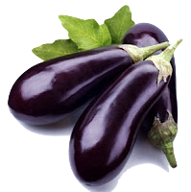
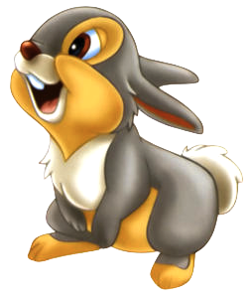
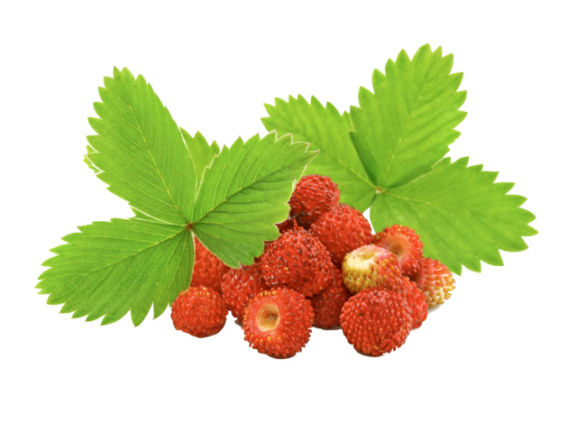
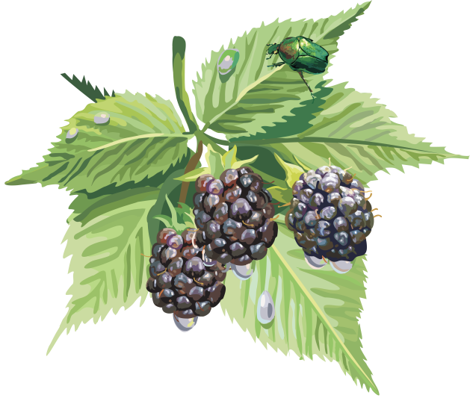
Дифференциация согласных звуков. Зайчик принёс ёжику подарки, найди их – это те предметы, в названии которых есть звук Ж. Проверь себя: кликай мышкой на предметы, останутся только нужные.

Slide 22
«Назови братца» Цель. Закрепление представлений о твердых и мягких согласных. Оборудование: мяч. Описание игры.
Педагог называет твердый согласный звук и бросает мяч одному из детей. Ребенок ловит мяч, называет его мягкую пару - «маленького братца» и перебрасывает мяч логопеду. В игре принимают участие все дети.

Slide 23
Фокусник.
Вы задаете звук, а ребенок, как фокусник, должен "вытащить из шляпы" - то есть произнести - слова, где этот звук есть. Как более сложный вариант, Вы задаете ту позицию, где должен звук находиться - в начале,в середине или в конце слова.

Slide 24
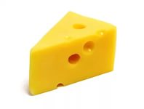
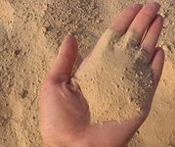
Отгадай звук.
Загадайте звук и произнесите три-четыре слова, в каждом из которых этот звук есть, например, звук с: "сыр", "коса", "песок" - и предложите ребенку угадать, какой именно звук Вы загадали. Потом поменяйтесь ролями.

Slide 25
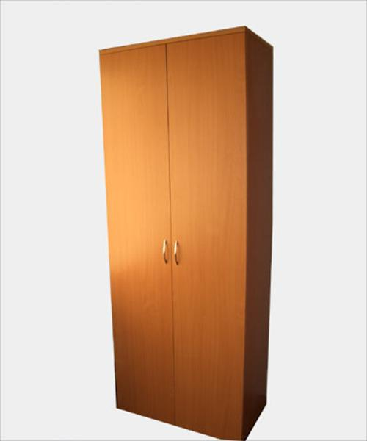
Собери слово.
Вы называете несколько слов. Ребенок должен «собрать» слово по первым звукам этих слов. Например:
кот, альбом,шкаф,ананас
(к+ а+ ш+ а= каша)
Notes:
Детям школьного возраста можно предлагать грамматические примеры:
Клубок-ок+ника=? (клубника).

Slide 26
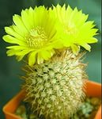
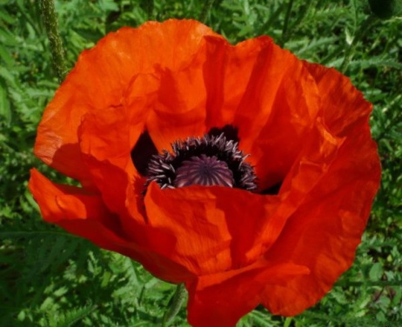
Звуковые цепочки.
Все играли в города, поэтому правила следующей игры ни для кого не составят труда: Вы с ребенком по очереди называете слова, каждое из которых начинается с той буквы, которой закончилось предыдущее. Постепенно игру можно и нужно усложнять, предлагая ребенку называть слово, которое начнется с третьей буквы слова "корова".
мак
кактус
солнце

Slide 27
УСПЕХОВ ВАМ!!!

